Slide 1
DEPARTAMENTO DE CIENCIAS ECONÓMICAS, ADMINSTRATIVAS Y DEL COMERCIO
CARRERA DE INGENIERIA COMERCIAL
TEMA:
“Caracterización DE LA CADENA DE PRODUCCIÓN DE Lácteos DEL CANTÓN ALAUSÍ- PROVINCIA DE CHIMBORAZO.”
AUTORA: BERMEO OÑATE LISBETH MARICELA
DIRECTOR: DR. DANNY IVÁN ZAMBRANO VERA, PH.D
SANGOLQUÍ, 2021

Slide 2

CONTENIDO
Capítulo 1: Planteamiento del problema, justificación, objetivos.
Capítulo 2: Marco Teórico- Referencial.
Capítulo 3: Diagnostico situacional.
Capítulo 4: Marco metodológico.
Capítulo 5: Análisis de resultados.
Capítulo 6: Propuesta.
Capítulo 7: Conclusiones y recomendaciones.

Slide 3
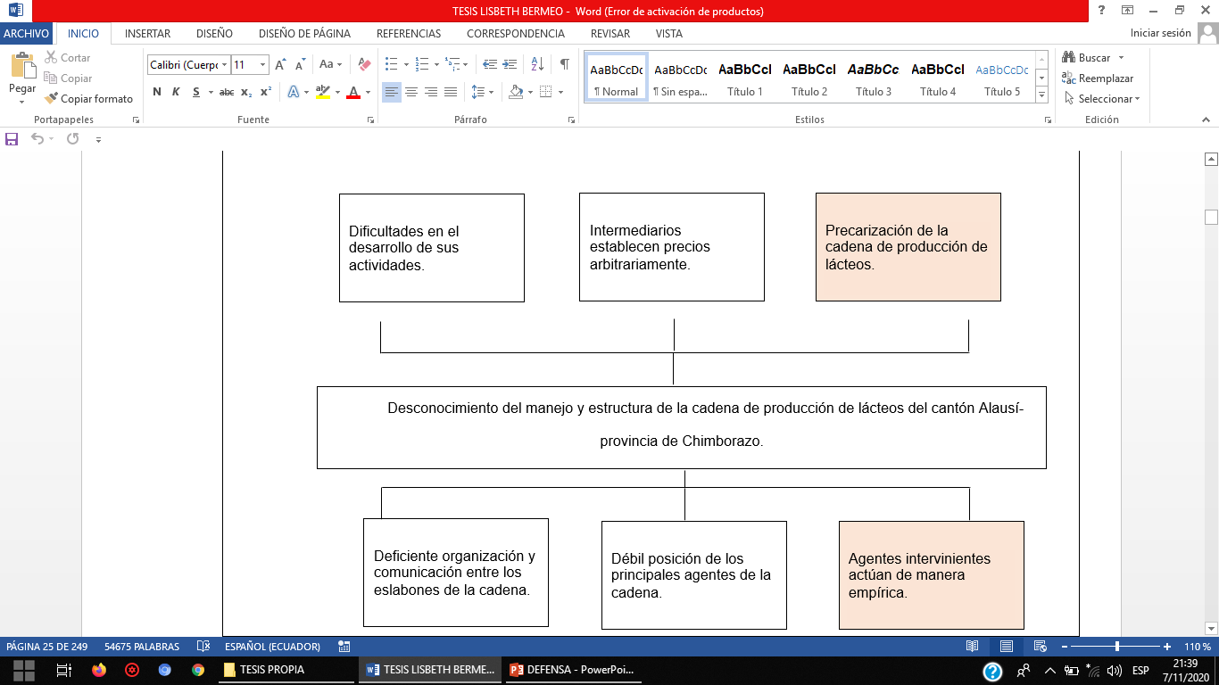
Capítulo 1:
Planteamiento del problema
Pregunta de investigación
¿Cómo se encuentra constituido y manejado actualmente cada uno de los eslabones que componen la cadena de producción de lácteos del cantón Alausí – provincia de Chimborazo?
Objetivo General
Caracterizar la cadena de producción de lácteos del cantón Alausí – provincia de Chimborazo

Slide 4

Capítulo 1:
1. Fundamentar los aspectos importantes de las cadenas productivas principalmente agroalimentarias, mediante una serie de aportes teóricos generados a lo largo del tiempo.
2. Identificar de manera general la situación actual del sector lácteo a nivel nacional y provincial.
5. Proponer acciones estratégicas para el fortalecimiento de la cadena productiva en beneficio de sus agentes intervinientes y la comunidad.
3. Aplicar una metodología cuali-cuantitativa para la caracterización de la cadena de producción de lácteos del cantón Alausí- provincia de Chimborazo.
4. Analizar los resultados generados en el estudio empírico de la cadena de producción de sector de lácteos del cantón Alausí- provincia de Chimborazo.
Objetivos Específicos

Slide 5
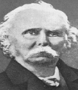
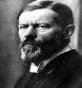
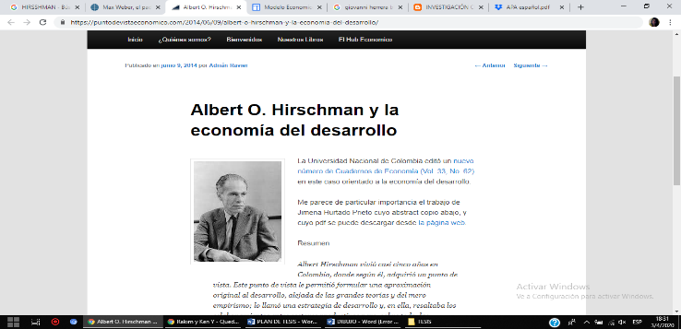



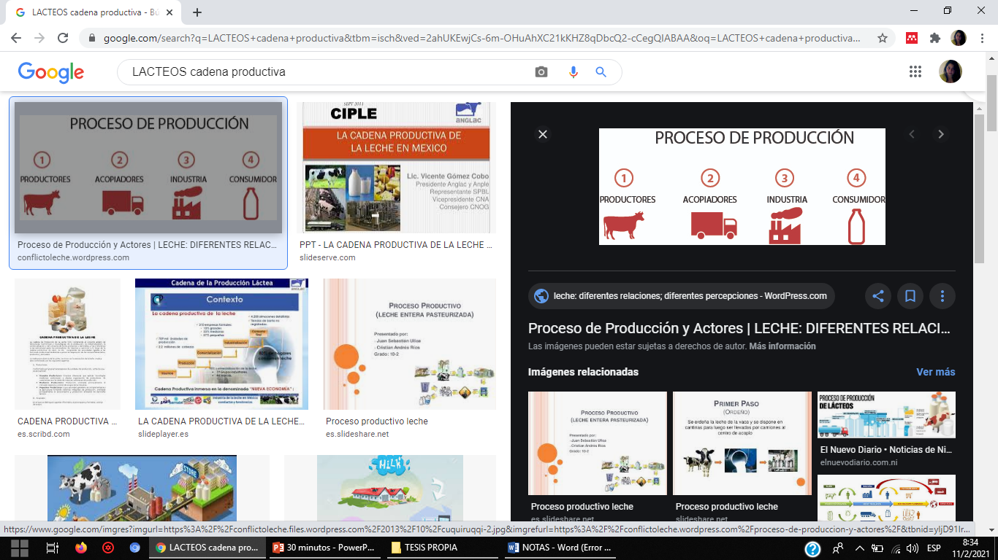
Capítulo 2: Marco teórico
DISTRITOS INDUSTRIALES
LOCALIZACIÓN INDUSTRIAL
ENCADENAMIENTOS
CADENAS PRODUCTIVAS
SISTEMA AGROALIMENTARIO
MILIEUX
1920
1929
1950
1957
1979
1986
CADENA AGROALIMENTARIA
CADENA DE LÁCTEOS

Slide 6
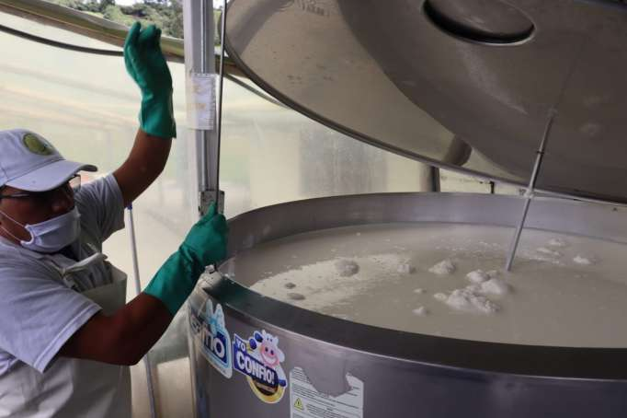
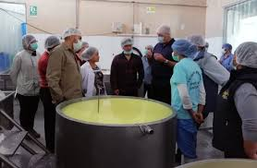

Capítulo 2: Marco REFERENCIAL
Pastaza
Manabí
Puyo
Cotopaxi
Chimborazo
Tungurahua
Primer Eslabón:
Obtención de leche cruda (Productores, explotaciones ganaderas).
Segundo Eslabón:
Elaboración y transformación de derivados lácteos (Empresas lácteas)
Tercer Eslabón:
Distribución y comercialización y de productos lácteos (Empresas lácteas)
Intermediarios
Vendedores informales (intermediarios)
Carros recolectores
Centros acopio

Slide 7
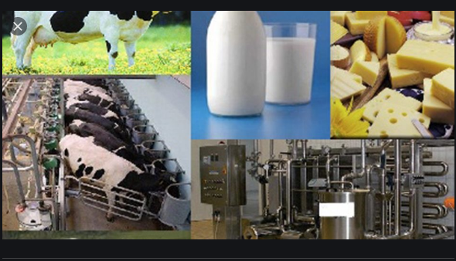
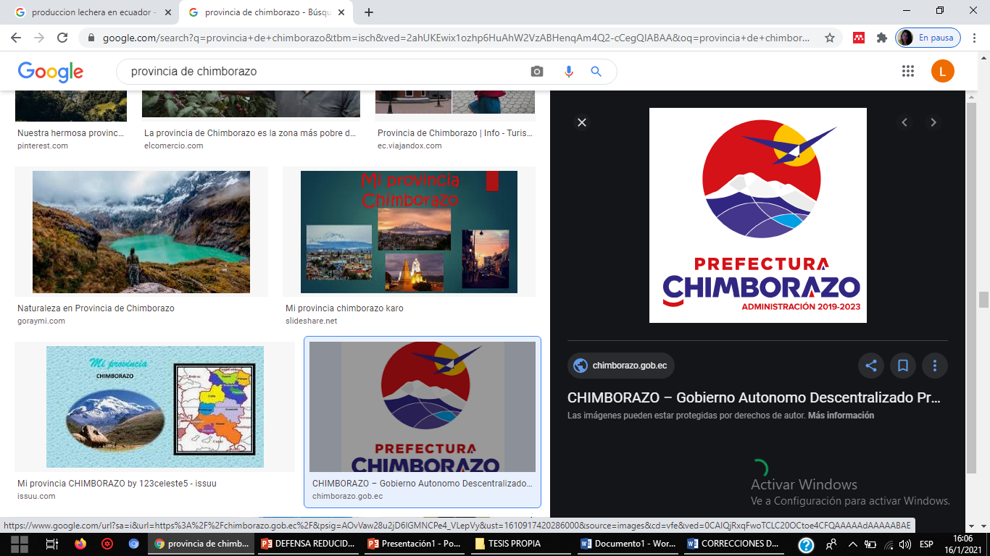
Capítulo 3 : INDUSTRIA Láctea (NACIONAL y provincial 2019)
ASPECTOS NEGATIVOS
ASPECTOS POSITIVOS
Producción nacional: 6.648.786 litros de leche (77,7% Sierra).
Situación económica
(Política 2020-2030)
Leche de contrabando
Créditos banca pública
Reemplazo leche cruda con suero
AGROCALIDAD Y ARCSA
PROVINCIA DE CHIMBORAZO
0,32 a 0,40
Chambo
Colta
Guamote
Riobamba
Alausí
Chunchi
Guano
CANTÓN ALAUSÍ
3° Cantón 13,28%
Producción provincia: 787.108 litros de leche
11,84% de la producción nacional
5° provincia
Afectado por la situación del país

Slide 8
Capítulo 4 : MARCO METODOLÓGICO
Cualitativa -Cuantitativa
Transversal
No experimental
Descriptivo
DISEÑO DE LA INVESTIGACIÓN
(Hernández, Fernández y Baptista 2014)

Slide 9
Capítulo 4 : MARCO METODOLÓGICO
POBLACIÓN
ALAUSI
9553 UPAS
54.960 litros de leche
Planes de Desarrollo y Ordenamiento Territorial al 2015-2019
TIXÁN
SIBAMBE
ACHUPALLAS
6373 UPAS
24.822,72 litros de leche diarios (45,17%)
PRIMER ESLABÓN
SEGUNDO Y TERCER ESLABÓN
Fuente: Elaboración propia a partir de los datos generados por Agrocalidad - Agencia de Regulación y Control Fito y Zoosanitario

Slide 10
Capítulo 4 : MARCO METODOLÓGICO
(explotaciones ganaderas) Muestreo no probabilístico
Por conveniencia
184 ganaderos
MUESTRA
Martínez Carazo, 2006
58 Achupallas
64 Sibambe
Empresas
Se trabajó con toda la población
62 Tixán

Slide 11
Capítulo 4 : MARCO METODOLÓGICO
Encuestas para ganaderos y empresas
Observación directa
Entrevistas no estructuradas
Estructura de las encuestas
INSTRUMENTOS
(Hernández, Fernández y Baptista 2014)

Slide 12
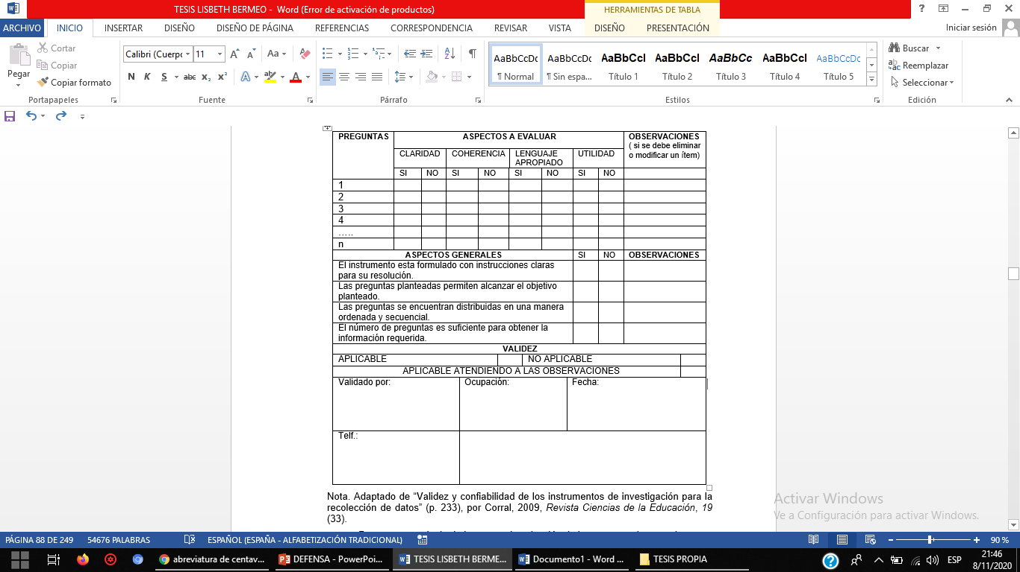
Capítulo 4 : MARCO METODOLÓGICO
VALIDACION INSTRUMENTOS
Corral (2009)
4 expertos
Nombre del experto | Nominación/ Cargo
Sra. Ana Bermeo | Ganadero
Sr. Milton Espinoza | Ganadero
Sr. Emilio Rodas | Dueño de empresa
Sra. Rosa Garcés | Dueño de empresa
Ing. Álvaro Barreno | Líder de Sanidad Animal Chimborazo (Agrocalidad)
Ing. Fanny Romero | Técnico Sanidad Animal (Agrocalidad)
Alfa de Cronbach (encuesta ganaderos)
,836
Alfa de Cronbach (encuesta empresas)
,707
FIABILIDAD INSTRUMENTOS
Escobar Pérez y Cuervo Martínez (2008)
González y Pazmiño, 2015

Slide 13
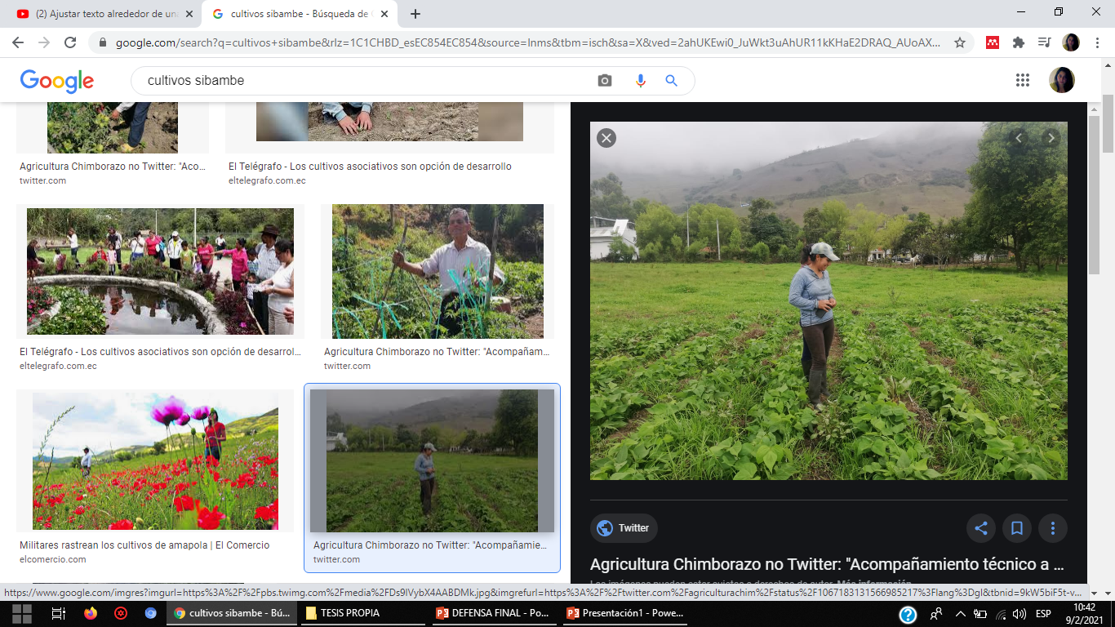
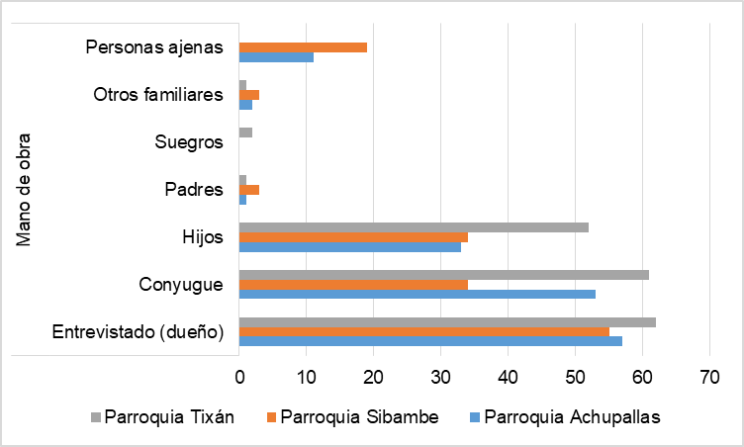
Capítulo 5: análisis de resultados (CARACTERIZACIÓN Primer eslabón)
Usos de la UPA
Parroquia |  | Estado de la UPA
 |  | Propio (94,6%) |  | Arrendado | Partidario
 | Achupallas | 100% | - -
 | Sibambe | 85,9% | 9,4% 4,7%
 | Tixán | 98,4% | 1,6%
Energía eléctrica
Tixán ( papas, vicia)
Agua de riego
Ganadería y lechería
Sibambe (maíz, trigo, cebada)
Acceso a vías
Achupallas (papas, avena)
Mano de obra
Parroquia |  | Género
 |  | Masculino |  | Femenino | Igual
 | General | 15,8% | 3,2% |  | 81%
Parroquia |  | Personal ajeno
 |  | Personal permanente |  | Personal por actividad | No tiene personal asalariado
 | General | 11,4% | 6% |  | 82,6%
32 UPAS
29,7%
Parroquia |  | Edad
 |  | Entre 18 y 40 años |  | Entre 41 y 65 años | De 66 años en adelante
 | General | 48,4% | 47,8% |  | 3,8%
70,3%
PROPIA
Parroquia |  | Número de personal asalariado
 |  | Entre 1 a 2 |  | Superior a 3
 | General | 75% | 25%
Parroquia |  | Instrucción
 |  | Ninguna |  | Primaria | Secundaria | Técnico/superior
 | General | 19,6% | 51,6% |  | 28,3% | 0,5%
Parroquia |  | Forma de pago
 |  | Ninguna |  | Dinero | Productos
 | General | 50% | 49,5% |  | 0,5%
Entre $150 a $200 y mayor a $200
Ganadería y lechería IMPORTANTE
Ingresos generados fuera de la UPA
Menor a $50
Parroquia |  | Fuentes de Ingreso
 |  | Actividades ganaderas y lecheras |  | Actividades agrícolas | Otras fuentes
 | General | 96,7% | 0,5% |  | 2,8%
6,8%
14,7%
Entre $50 a $100
27,2%
38,3%
$151 a $250
$251 a $350

Slide 14
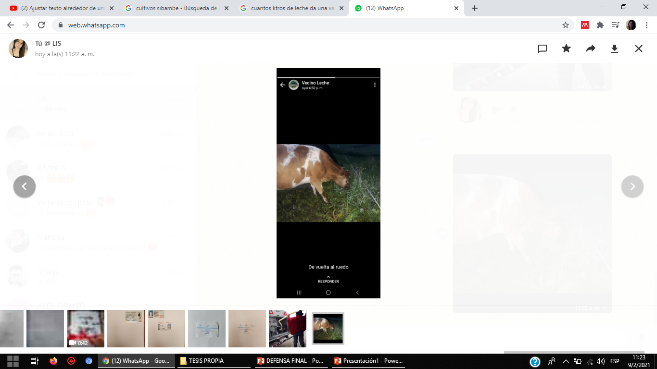
Capítulo 5: análisis de resultados (CARACTERIZACIÓN Primer eslabón)
Composición de la superficie forrajera
2653 Cabezas de ganado vacuno
Tipo de ganado
Parroquia |  | Extensión de la UPA
 |  | Menor a 4000 mts² |  | Entre 4000 y 6000 mts² | Entre 6001 y 8000 mts² | Entre 8001 y 10000 mts² | Más de 10001 mts²
 | General | 4,9% | 3,3% |  | 1,6% | 6% | 84,2%
Hierbas ordinarias, praderas, pastos
Tixán ( Rye grass)
Sibambe ( Alfalfa)
Entre 1 a 10 cabezas por UPA
48%
Achupallas ( Pasto azul)
Entre 1 a 2 terrenos
12.333 litros de leche
6.201 Achupallas
Parroquia |  | Precio pagado de la leche cruda
 |  | <= 0,30 | 0,31- 0,35 | 0,36- 0,40
 | Achupallas |  | 100%
 | Sibambe 50% |  | 26,6% 23,4%
 | Tixán |  | 51,6% 48,4%
4.084 Sibambe
1281 vacas lecheras
7 vacas por UPA
Rendimiento 9,63 litros por vaca
2.048 Tixán
Parroquia |  | Razas de ganado
 |  | Mestizo | Holstein | Brown Swiss | Jersey | Otros
 | Achupallas 58 |  | - - - -
 | Sibambe 31 |  | 22 2 9 -
 | Tixán 35 |  | - - 1 26
 | General % 67,4% |  | 11,96% 1,08% 5,43% 14,13%
75% 1 ordeño
58,2% (0,345 ctvs.)
Oficial 0,42 ctvs.
Destinos de la leche cruda
Pago es quincenal
11.769 litros de leche
VENDEN LECHE CRUDA
95,4%
Rendimiento (mejorado) 14,5 litros
95,7% no tiene ningún acuerdo formal firmado
Tixán ( Carros recolectores, industrias )
Rendimiento Brown Swiss 12,7 litros
Sibambe (Carros recolectores, industrias )
Rendimiento (Jersey) 11,3 litros
Achupallas (Carros recolectores, centros de acopio)

Slide 15
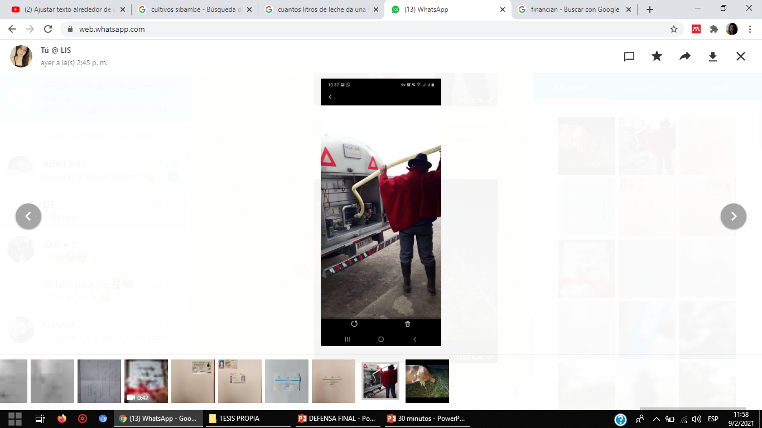
Capítulo 5: análisis de resultados (CARACTERIZACIÓN Primer eslabón)
No forman parte de organizaciones
47,3% INVIERTEN
87 UPAS
34,8% FINANCIAN
Tixán ( Comunidad )
Achupallas ( Comunidad )
Tipos de inversión
Fuentes de crédito
33,2%
Sibambe ( Productores de leche )
Precios justos al vender leche
20%
3,1%
0,9%
No han recibido incentivos por parte de las autoridades para el desarrollo de estas actividades
96,7%
25%
Parroquia |  | Expectativas
 |  | Mantenerse | Expandirse | Retirarse
 | General | 73,9% | 24,5% | 1,6%
Practicas de limpieza
$ 500 a $1000
Carros intermediarios/ centros de acopio
TODOS
Reducción demanda industrias
Posición débil a ganaderos

Slide 16
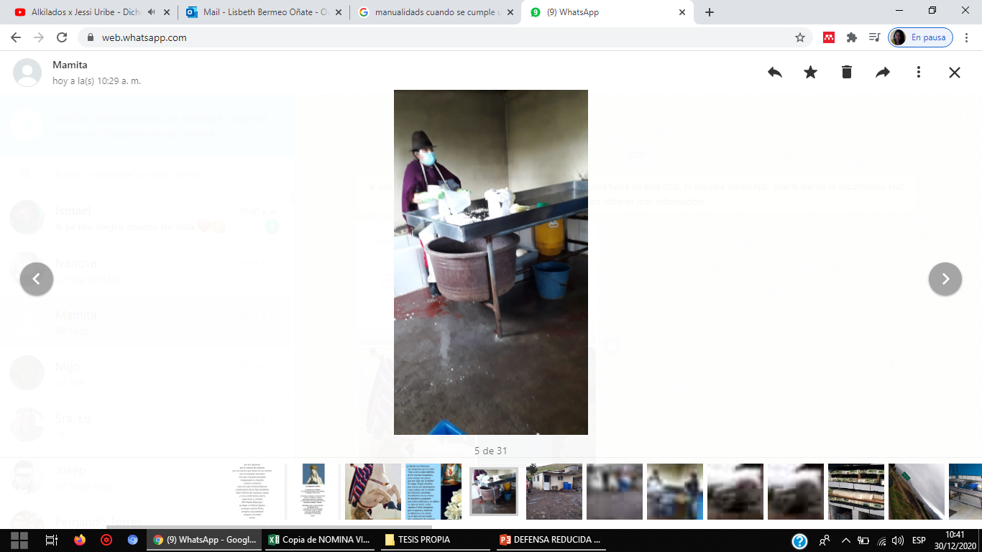
Capítulo 5: análisis de resultados (CARACTERIZACIÓN SEGUNDO eslabón)
Propietario Razón social Parroquia
Ángel Ponce | La Esperanza | Tixán
Edgar Paltán | Montañez | Tixán
Emilio Rodas | Los Emilios | Sibambe
Hilda Zabala | La Dolorosa | Achupallas
Jesús Bermeo | Berroni | Sibambe
Raúl Andrade | Andrade Saeteros | Achupallas
Rosa Garcés | Santa Rosa de Zula | Achupallas
Rosario Miranda | La Dolorosita Zuleña | Achupallas
Familiares
Artesanales
Trabajadores (núcleo familiar)
1 Asociación
77 socios Tixán
29 trabajadores
3 empleados por empresa
69% Hombres
PRODUCTOS ELABORADOS
CAPACIDAD
Parroquia |  | Productos elaborados
 |  | Queso fresco | Queso mozzarella | Yogurt
 | Achupallas 4
 | Sibambe 2 |  | 2 2
 | Tixán 2
Especializan en la quesería
 |  | Cantidad total (litros) | % | Max | Min
 | Capacidad utilizada 6100 |  | 32,3 2000 |  | 250
 | Capacidad subutilizada 12.800 |  | 67,7 4500 |  | 50
 | Capacidad instalada 18.900 |  | 100 5000 |  | 300
Capacidad Instalada | Capacidad utilizada e instalada
 | Capacidad utilizada | % de eso | Total empresas
300 | 250 | 83,3% | Achupallas
700 | 600 | 85,7% | Achupallas
900 | 600 | 66,7% | Tixán
1000 | 400 | 40% | Achupallas
1000 | 250 | 25% | Achupallas
5000 | 2000 | 40% | Tixán
5000 | 1500 | 30% | Sibambe
5000 | 500 | 10% | Sibambe
Producto |  | Cantidad producida
 |  | Producción diaria | Litros empleados | Rendimiento
 | Queso fresco 1276 |  | 5480 4,29
 | Queso mozzarella 275 |  | 2200 8,00
 | Yogurt 600 |  | 600 1,00
8280 litros de leche

Slide 17
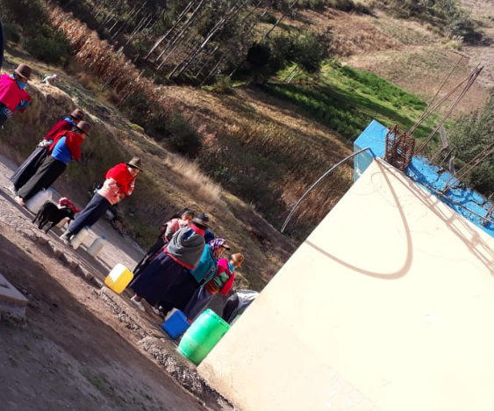
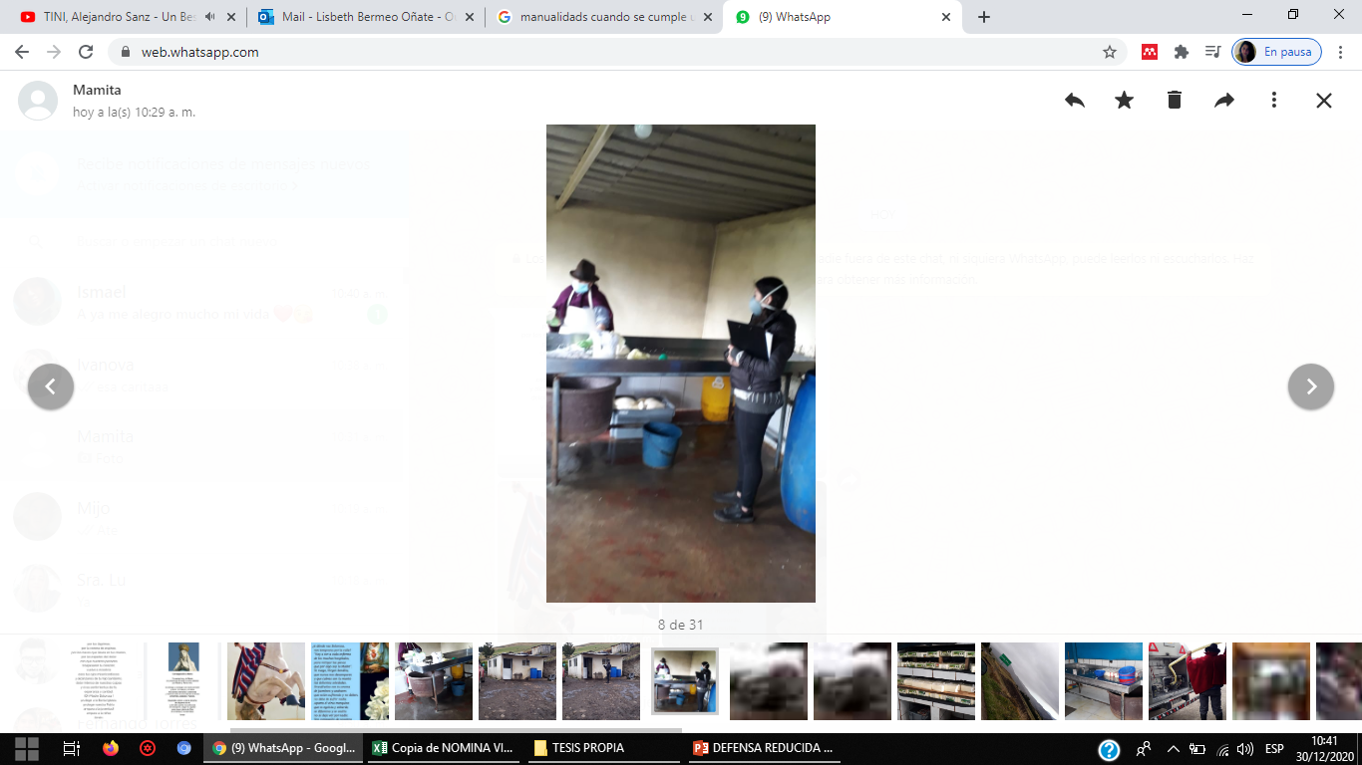
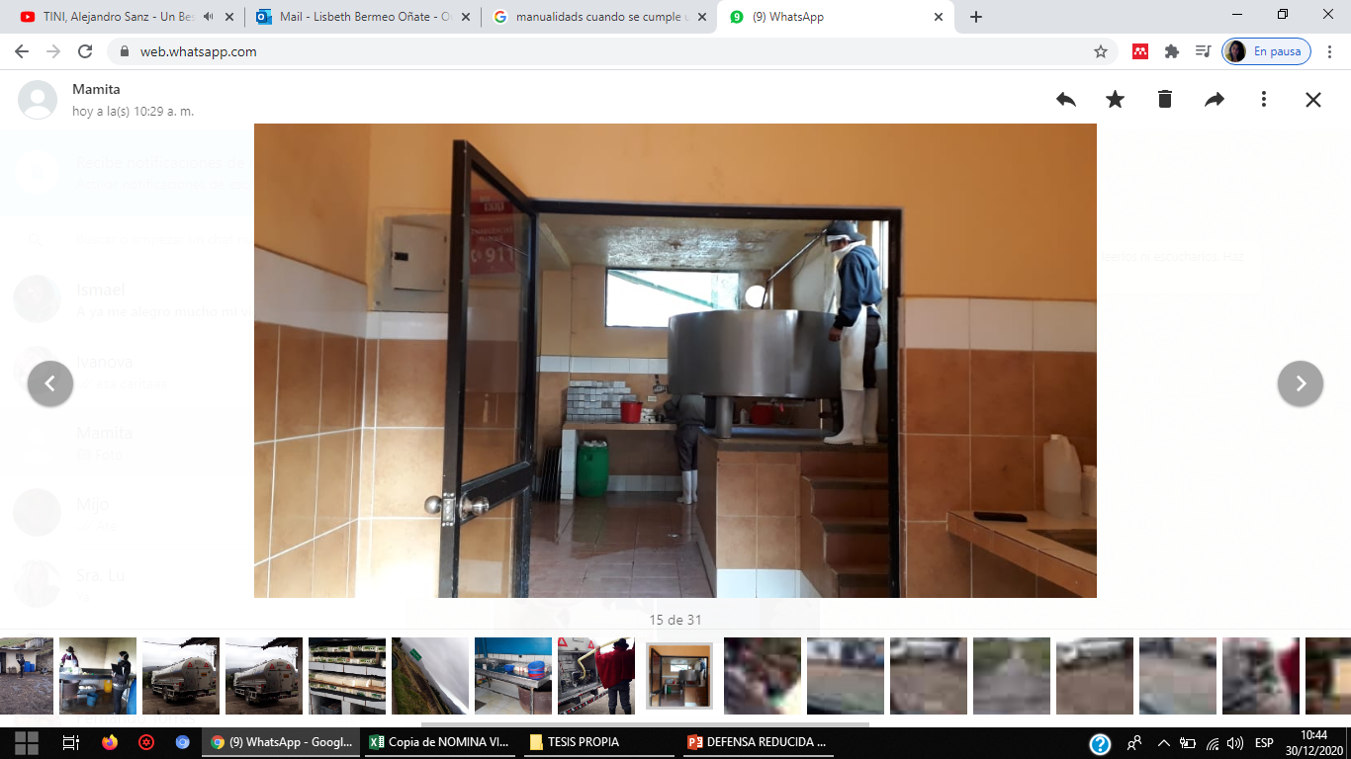
Capítulo 5: análisis de resultados (CARACTERIZACIÓN SEGUNDO eslabón)
PROVEEDORES
Criterios selección proveedores
75% Acuerdos verbales
Periodos: diario
2 Industrias: Producción propia
62,5% dejan por sus propios medios
No realizan cambios frecuentes
Inmediato
1 Industria: Intermediarios (recolectores)
5 Industrias: Ganaderos de la zona
12,5% Carro propio
Cuentan con capacidad
 |  | Precios pagados leche cruda
 |  |  | %
 | 0,30 |  | 12,5%
 | 0,35 |  | 62,5%
 | Producción propia |  | 25%
329 proveedores
Industrias locales no cuentan con los equipos necesarios y una infraestructura adecuada
87,5%
Crédito (quincenal)
Proveedores |  | Porcentaje
 |  |  | %
 | <= 25 |  | 50%
 | 26-49 |  | 12,5%
 | 73+ |  | 37,5%
Tipo de inversiones
Oficial 0,42 ctvs.
Problemas desarrollo de actividades
 |  | Tratamiento de desperdicios
 |  |  | %
 | Regalar o vender a los pobladores de la zona (suero para animales) |  | 37,5%
 | Reutiliza en otros propósitos (alimentación propios animales) |  | 62,5%
Mano de obra no capacitada
No cuentan con los equipos necesarios
Reducción de proveedores (leche cruda)
Materia prima de baja calidad
25% Banca pública

Slide 18
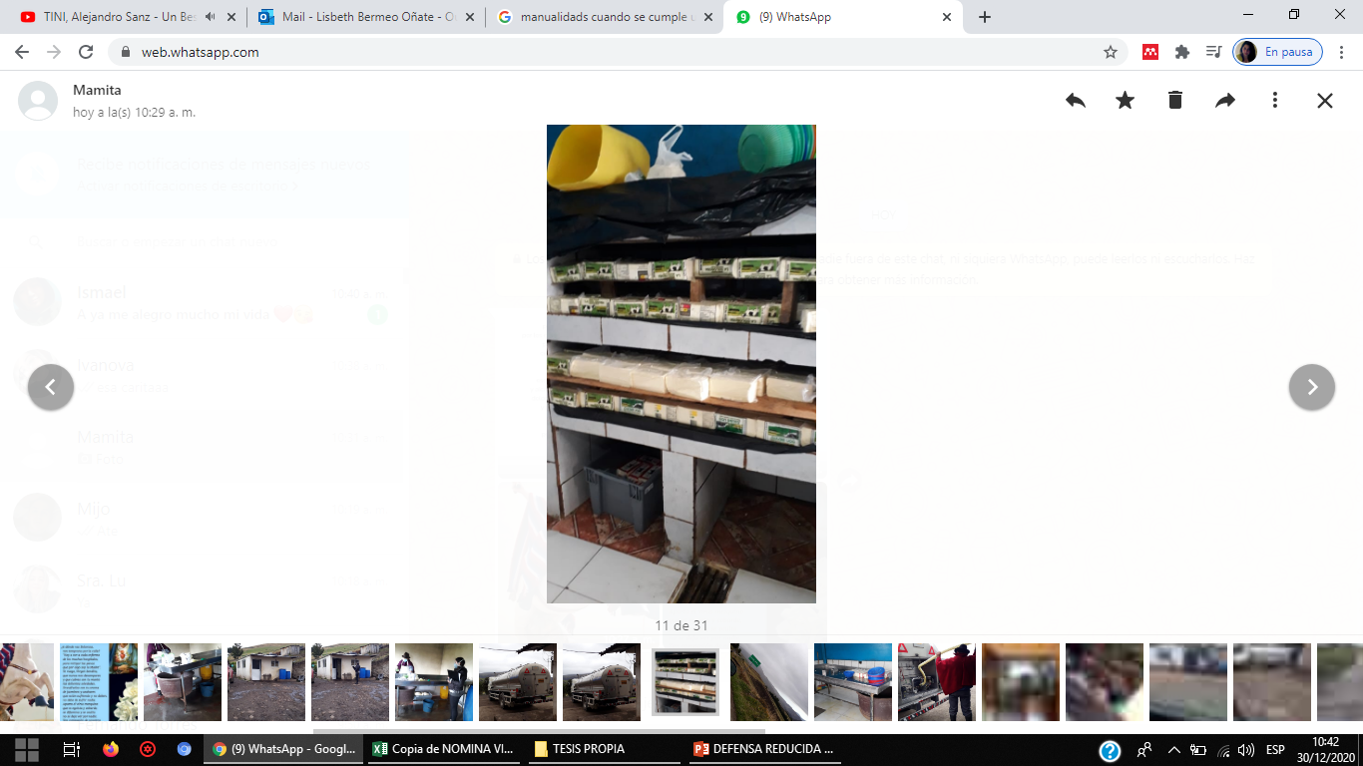
Capítulo 5: análisis de resultados (CARACTERIZACIÓN TERCER eslabón)
DISTRIBUCIÓN
COMERCIALIZACIÓN
25% Dentro del cantón Alausí
75% de clientes son fijos
Transporte propio para la distribución
 |  | Comercialización de productos lácteos
 |  |  | %
 | Mercados y ferias de la zona |  | 46,2%
 | Locales propios de la empresa |  | 7,7%
 | Tiendas y supermercados de la zona |  | 23,1%
 | Hoteles, restaurantes, panaderías (negocios) |  | 23,1%
41,77% Cantones de Chimborazo: Cumandá, Riobamba y Chunchi
Forma de cobra es al contado y crédito
Distribución semanal ( 2 a 3 veces)
33.33 % Fuera de Chimborazo: Costa
PRECIOS PRODUCTOS
PROBLEMAS TERCER ESLABÓN
Queso fresco 400 gr ($2,18)
Queso mozzarella 250 gr ($3,00)
No saben como comercializar sus productos
Precio unitario |  | Empresas | % | Unidades vendidas | Venta total
 | 1,70 | 1 | 12,5% | 53 | 90,1
 | 1,75 | 1 | 12,5% | 50 | 87,5
 | 1,80 | 1 | 12,5% | 300 | 540
 | 2,30 | 1 | 12,5% | 113 | 259,9
 | 2,40 | 1 | 12,5% | 110 | 264
 | 2,50 | 3 | 37,5% | 650 | 1625
Precio unitario |  | Empresas | % | Unidades vendidas | Venta total
 | 3,00 | 2 | 25% | 275 | $825
 | Empresas que no realizan | 6 | 75%
Vías en mal estado
Inestabilidad precios de productos lácteos
Mercados saturados (mucha competencia)
Yogurt ($2,75)
Precio unitario |  | Empresas | % | Unidades vendidas | Venta total
 | 2,50 | 1 | 12,5% | 300 | $750
 | 3,00 | 1 | 12,5% | 300 | $900
 | Empresas que no realizan | 6 | 75%
 | Expectativas
 | Mantenerse | Expandirse
 | 12,5% | 87,5%
$ 2.866,5
$1.650

Slide 19
Capítulo 6: propuesta
Torres Hernández (2014) Libro de Administración Estratégica
Herramienta FODA (elección de estrategias)
Solórzano y Alaña (2015)
Selección de estrategias más ordenada y priorizada
(Codina, 2011; Nikulin y Becker, 2015).
Estrategias Ofensivas (FO)
Estrategias Defensivas (FA)
Estrategias Reorientación (DO)
Sánchez (2012)
Matriz de confrontación (Prioridad en la aplicación de estrategias)
Estrategias Supervivencia (DA)
0: No hay relación
1: Relación baja
5: Relación media
10: Relación alta

Slide 20
Capítulo 6: ESTRATEGIAS FODA (PRIMER ESLABÓN)
Estrategias FO
F3-O3: Incluir a las explotaciones ganaderas de la zona en los programas sanitarios de Agrocalidad en la obtención de certificaciones necesarias para la comercialización y acceso a bonificaciones en el precio de la leche cruda.
F2-O4: Involucrar a las familias campesinas de la zona en los programas de la Política 2020-2030 para hacer al sector agropecuario competitivo y sostenible.
F5-O1: Explotar los recursos pecuarios de la zona para generar una participación activa en el cambio de la matriz productiva.
F1-O2: Emplear créditos pecuarios para incrementar o mejorar los hatos ganaderos y aprovechar la disponibilidad de hierbas y potreros.
Estrategias DO
D1-O5: Programar capacitaciones con MAG por medio del GAD cantonal dirigido a los productores de leche.
D2-O2: Acceder a las líneas de crédito dispuestas por MAG y BanEcuador para fortalecer las actividades en las explotaciones ganaderas.
D4-O5: Implementar un mayor control por parte de las autoridades pertinentes para que se respete los precios establecidos por el MAG.
Estrategias FA
F4-A1: Acceder a nuevos segmentos de mercado donde los consumidores prefieran productos naturales suministrados directamente por el productor y no procesados por agentes intermediarios.
Estrategias DA
D3-A3-A2: Formar asociaciones entre los productores de leche para que trabajen conjuntamente y obtengan beneficios comunes.
D5-A4: Implementar la economía popular y solidaria como una forma de organización en la comunidad para evitar abusos de los intermediarios.

Slide 21
Capítulo 6: ESTRATEGIAS OFENSIVAS (PRIMER ESLABÓN)
 | Relación Fortaleza – Oportunidad | Estrategias | Descripción
Fortalecer el primer eslabón de la cadena de producción de lácteos del cantón Alausí mediante estrategias ofensivas que permitan el desarrollo de sus actividades. | F3: Producción significativa de leche cruda - O3: Gobierno obliga la participación a programas sanitarios a todas las explotaciones ganaderas para controlar la tuberculosis y brucelosis en los hatos ganaderos. | 1. Incluir a las explotaciones ganaderas de la zona en los programas sanitarios de Agrocalidad en la obtención de certificaciones necesarias para la comercialización y acceso a bonificaciones en el precio de la leche cruda. | Los pequeños productores deben acceder a certificaciones sanitarias que les permitan aumentar el precio de comercialización de la leche producida.
 | F2: Disponibilidad de mano de obra por parte de las familias campesinas para trabajos ganaderos -O4: Política Agropecuaria 2020-2030 dictada por el Gobierno a favor de las familias campesinas. | 2. Involucrar a las familias campesinas de la zona en los programas de la Política 2020-2030 para hacer al sector agropecuario competitivo y sostenible. | Se debe mejorar la calidad de vida de los campesinos fortaleciendo el sector agropecuario.
 | F5: La variedad de pisos climáticos con los que cuenta genera facilidades para el desarrollo de diferentes actividades agropecuarias -O1: Cambio de la matriz productiva del país enfocado en la cadena de los lácteos. | 3. Explotar los recursos pecuarios de la zona para generar una participación activa en el cambio de la matriz productiva. | La inclusión de la cadena láctea en el cambio de la matriz productiva incita al aprovechamiento de los recursos disponible en el cantón Alausí.
 | F1: Alimentación suficiente para los hatos ganaderas (pastos, praderas, hierbas) -O2: Ministerio de Agricultura y Ganadería junto con el BanEcuador ponen a disponibilidad de los productores el acceso a nuevos créditos dirigidos para el sector pecuario. | 4. Emplear créditos pecuarios para incrementar o mejorar los hatos ganaderos y aprovechar la disponibilidad de hierbas y potreros. | El aprovechamiento de las facilidades de financiamiento generadas por la banca pública permite mejorar las explotaciones ganaderas.

Slide 22
Capítulo 6: ESTRATEGIAS FODA (SEGUNDO Y TERCER ESLABÓN)
Estrategias FO
F4-O1: Acceder a nuevos nichos de mercado donde los clientes prefieran productos artesanales y naturales.
F1-O1: Obtener alianzas estratégicas con distribuidores u otras industrias para aprovechar la producción de quesos de mesa.
Estrategias DO
D1-O3: Desarrollar capacitaciones para el personal de las plantas procesadoras de lácteos.
D3-O2: Emplear créditos productivos ofertados por la banca pública para la compra de maquinaria, equipos especializados en la fabricación de lácteos.
D2-O5: Lanzar productos nuevos y novedosos al mercado para buscar una diferenciación de las demás empresas locales.
D5-O4: Aprovechar la red de vías rurales restructuradas para acercarse a los mercados de una manera oportuna y rápida.
Estrategias FA
F2-A4: Establecer contratos escritos entre la empresa local y los ganaderos proveedores de leche para generar acuerdos formales y estabilidad en las actividades productivas.
F5-A5: Ingresar los productos al mercado con precios bajos o módicos directamente a los consumidores para evitar intermediarios que elevan valores.
F3-A2: Aprovechar los lazos de amistad entre los dueños de las procesadoras lácteas con la comunidad para desplazar del mercado a agentes con ventas informales.
F4-A3: Cumplir con todas las normas sanitarias impuestas por el ente regulador para evitar sanciones y problemas.
Estrategias DA
D2-A1: Diversificar el portafolio de productos lácteos ofertados para ser competitivos en el mercado.
D4-A5: Implementar un plan de marketing que permita el desarrollo de las actividades comerciales de las empresas locales.

Slide 23
Capítulo 6: ESTRATEGIAS REORIENTACIÓN (SEGUNDO Y TERCER ESLABÓN)
 | Relación Debilidad – Oportunidad | Estrategias | Descripción
Fortalecer el primer eslabón de la cadena de producción de lácteos del cantón Alausí mediante estrategias ofensivas que permitan el desarrollo de sus actividades. | D1: Mano de obra no cuenta con conocimientos y capacitaciones necesarias para elaborar derivados lácteos - O3: Fomento de planes de capacitación en Buenas Prácticas de Manufactura para las plantas procesadoras de derivados lácteos. | 1. Desarrollar capacitaciones para el personal de las plantas procesadoras de lácteos. | Se debe capacitar al personal para que desarrollen de manera adecuada las actividades productivas.
 | D3: Escasez de maquinaria y equipos tecnificados para el procesamiento de derivados lácteos - O2: Disponibilidad de créditos productivos en la banca pública dirigidos a las empresas locales. | 2. Emplear créditos productivos ofertados por la banca pública para la compra de maquinaria, equipos especializados en la fabricación de lácteos | La obtención de equipos tecnificados facilita el desarrollo de operaciones.
 | D2: Escasez de derivados lácteos que conforman los portafolios de productos ofertados por las industrias locales al mercado - O5: Requerimiento de nuevos productos lácteos para lanzar al mercado. | 3. Lanzar productos nuevos y novedosos al mercado para buscar una diferenciación de las demás empresas locales. | Ampliar la cartera de productos ofrecidos al mercado.
 | D5: Dificultad en la comercialización y distribución oportuna de productos por la ubicación de la planta - O4: Convenios entre el GAD cantonal de Alausí y el Gobierno provincial de Chimborazo para ofrecer mantenimiento a la red de vías rurales del cantón | 4. Coadyuvar en la restructuración de la red de vías rurales para tener un acceso a los mercados de una manera oportuna y rápida | El acceso a vías es fundamental para una distribución y comercialización de productos lácteos.

Slide 24
Capítulo 7: CONCLUSIONES
1
Encadenamientos productivos han venido desarrollándose de acuerdo con los aportes teóricos de varios autores en el transcurso del tiempo.
2
La industria láctea es uno de los sectores considerados en el cambio de la matriz productiva, Chimborazo aporta con un 11,84% de la producción Nacional.
3
El primer eslabón se caracteriza principalmente por la conformación de UPAS que desarrollan actividades agrícolas y ganaderas empleando a los integrantes de sus núcleos familiares para estas labores.
4
Se obtiene 12.333 litros diarios con un rendimiento de 9,63 litros por vaca; el 95,4% se destina a la comercialización mediante intermediarios que no pagan los precios mínimos establecidos por las autoridades.
5
En cuanto al segundo eslabón de la cadena se conforma por pequeñas empresas artesanales de tipo familiar ubicadas en las parroquias rurales que elaboran de quesos de mesa, usan leche de la zona.
6
La distribución de los derivados lo hacen las propias empresas y la comercialización es variada ya que venden directamente al consumidor o mediante intermediarios como tiendas o negocios dentro y fuera del cantón Alausí
7
Se plantea principalmente estrategias ofensivas para los productores de leche cruda del primer eslabón y estrategias de reorientación para las industrias locales intervienes dentro del segundo y parte del tercer eslabón.

Slide 25
Capítulo 7: RECOMENDACIONES
1
Ganaderos se recomienda la formación de asociaciones o agrupaciones que les permita acceder a beneficios conjuntos y así fortalecer su posición ante los demás intervinientes de la cadena.
2
Procesadoras de lácteos locales se recomienda una mayor diversificación de la cartera de productos para que se vuelvan competitivas y accedan a nuevos mercados menos saturados.
3
Carros recolectores de leche cruda y centros de acopio se recomienda el pago de precios justos en la comercialización de leche cruda para evitar problemas ante los controles de las autoridades competentes.
4
A las autoridades del GAD cantonal de Alausí y juntas parroquiales se recomienda una mayor atención al sector productivo lechero, para una adecuada regulación y aprovechamiento de los recursos endógenos.
5
A las autoridades del departamento de producción del GAD cantonal gestionar alianzas estratégicas con inversionistas para que se implementen nuevas ideas de negocios que permitan el aprovechamiento de recursos lácteos

Slide 26


